Slide 1


Wijziging organisatiestructuur
FC Winterswijk

Slide 2
Aanleiding
Evaluatie bestuur
  Onvoldoende gericht op ontwikkelen en bewaken van visie/beleid vanuit ambities en kernwaarden
  Teveel belast met operationele zaken

Slide 3
Aanpassingen organisatiestructuur
Bestuur inkrimpen tot 4 bestuursleden
  Voorzitter
  Secretaris
  Penningmeester
  Algemene zaken
Aanstellen 4 managers
  Manager Jeugd
  Manager Senioren
  Manager Verenigingszaken
  Manager Accommodatie

Slide 4
Taken Managers op hoofdlijnen
Algehele leiding en eindverantwoordelijk voor afdeling
Budgetverantwoordelijk

Slide 5
Taken Bestuur op hoofdlijnen
Ontwikkelen en bewaken visie, beleid en ambities
Financieel beleid
Aansturen managers
Interne en externe communicatie

Slide 6
Nieuwe organisatiestructuur

Slide 7


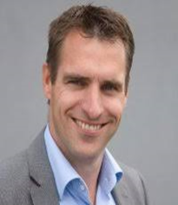

Bestuur (nieuw)
Gerrit te Kolste Wilfred Beusink Henk Jan Veltkamp Pieter Tomesen
Voorzitter Secretaris Penningmeester Algemene Zaken

Slide 8



Managers
Vacature Hans Kranen Bert Grevers Henk Graaskamp
Manager Jeugd Manager Senioren Manager Verenigingszaken Manager Accommodatie

